Slide 1
Deutsch 1
Lesson 2
26. März 2014

Slide 2
Revision
Wie heißt du?
Woher kommst du?

Slide 3
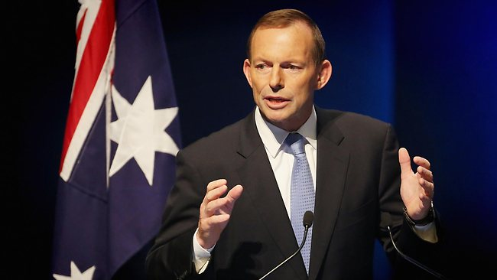
Wie heißt er?

Slide 4

Wie heißt sie?

Slide 5

Woher kommt er?

Slide 6
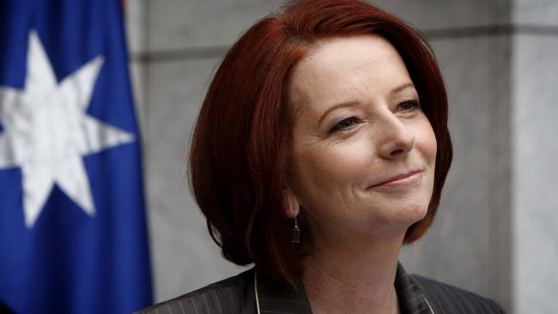
Woher kommt sie?

Slide 7
Go over homework
Textbook p. 76 & 77, numbers 1, 2 & 5.

Slide 8
Listening Activities
1.4-1.5
1.6-1.8

Slide 9
Variations
Ich heiße Victoria. = Ich bin Victoria.
Du heißt Bob. = Du bist Bob.
Wie heißt du? = Wer bist du? & Wie ist dein Name?
Wie heißen Sie? = Wer sind Sie? & Wie ist Ihr Name?
Ich komme aus Deutschland. = Ich bin aus Deutschland.
Du kommst aus Australien. = Du bist aus Australien.
Sie kommen aus Neuseeland. = Sie sind aus Neuseeland.

Slide 10
Greetings & Farewells
Tag
Moin (north/northwest)
Guten Tag
Guten Abend
Servus (south)
Hallo
Guten Morgen
Auf Wiedersehen
Tschüs/Tschüss
Ciao/Tschau
Adieu
Ade (south, Austria)
Gute Nacht

Slide 11
Listening
1.9 & check your answers from p. 10 #6 Steckbriefe
1.10

Slide 12
Conjugation of sprechen (to speak)
ich spreche
du sprichst
er/sie/es spricht
wir sprechen
ihr sprecht
Sie/sie sprechen

Slide 13
Textbook page 78: 7.2

Slide 14
Partner Introductions
Wie heißt du?
Woher kommst du?
Was sprichst du?
Wo wohnst du?
Ich heiße…/Ich bin…
Ich komme aus…/Ich bin aus…
Ich spreche…
Ich wohne in…
Das ist…
…kommt aus…
Er/Sie spricht…
Er/Sie wohnt in…

Slide 15
Textbook page 79: 8.2 & 8.3

Slide 16
Das Alphabet
Textbook page 12
Das Alphabet Power Point
Textbook page 80: 9
Spell classmates’ names

Slide 17
Listening
Textbook p. 13
Professions: adding an –in feminizes them

Slide 18
Textbook page 14
Any new countries in Activity 3?
Länder mit Artikel
Sprachennamen

Slide 19
Textbook page 78: 6.2

Slide 20
Textbook page 15
Review

Slide 21
Numbers
Only if there’s time!

Slide 22
German Film Festival
Sonntag, den 30. März
16.30 – Die Besucher (The Visitors) – mit Q&A (director & screenwriter)
http://www.youtube.com/watch?v=DpwnzD2ez1c
19.00 – Zum Geburtstag (A Pact)
http://www.youtube.com/watch?v=dDzXLSamMEg

Slide 23
Course Website
http://deutschmitmcmillin.weebly.com/

Slide 24
Homework
Textbook page 78: 6.1 & 7.1
Textbook page 79: 8.1
Textbook pages 80-81: 1-6

